Slide 1
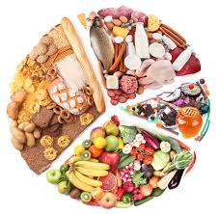
Здоровый образ жизни: правильное питание
ГОСУДАРСТВЕННОЕ БЮДЖЕТНОЕ ПРОФЕССИОНАЛЬНОе ОБРАЗОВАТЕЛЬНОЕ УЧРЕЖДЕНИЕ
СРЕДНЕГО ПРОФЕССИОНАЛЬНОГО ОБРАЗОВАНИЯ
«КРАСНОДАРСКИЙ КРАЕВОЙ БАЗОВЫЙ МЕДИЦИНСКИЙ КОЛЛЕДЖ»
МИНИСТЕРСТВА ЗДРАВООХРАНЕНИЯ КРАСНОДАРСКОГО КРАЯ
Специальность «Сестринское дело»
Выполнила:
Жардецкая Ксения
Группа «Б-21»
Преподаватели:
Боробова Н.Е.
Бондаренко Э.А.

Slide 2
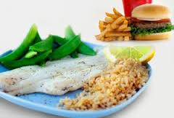
ЗОЖ и правильное питание
Питание человека – один из самых важных факторов, напрямую влияющих на здоровье человека.
Правильное питание – главное условие здорового образа жизни человека.

Slide 3
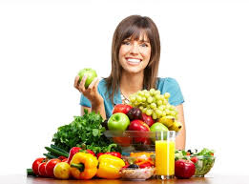
Правильное питание дает возможность:
Сохранить здоровье и привлекательную внешность
Предупредить и уменьшить риск развития хронических заболеваний
Оставаться стройными, красивыми и активными

Slide 4
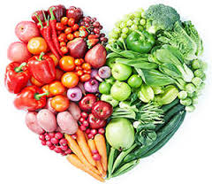
Что такое правильное питание?
Правильное или рациональное питание – это питание, обеспечивающее рост, нормальное развитие и жизнедеятельность человека, способствующее улучшению его здоровья и профилактике заболеваний

Slide 5
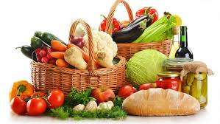
Рациональное питание предполагает:
Энергетическое равновесие
Сбалансированное питание
Соблюдение режима питания

Slide 6
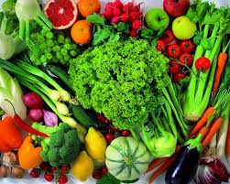
Энергетическое равновесие
Энергетическая ценность суточного рациона должна соответствовать энергозатратам организма. Они, в свою очередь, зависят от пола (у женщин ниже на 10 %), возраста (у пожилых ниже на 7 % каждые 10 лет), физической активности, профессии.

Slide 7
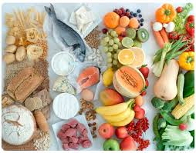
Сбалансированность
Согласно принципу сбалансированного питания, обеспеченность основными пищевыми веществами подразумевает поступление белков, жиров и углеводов в организм в строгом соотношении, а также поступление пищевых волокон, минеральных веществ
и витаминов.

Slide 8
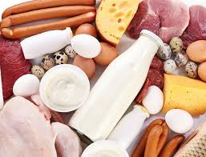
Белки
Оптимальной объем: 10-15 % суточной калорийности
1 г на 1 кг веса
Соотношение животного и растительного белка должно быть 3:2

Slide 9
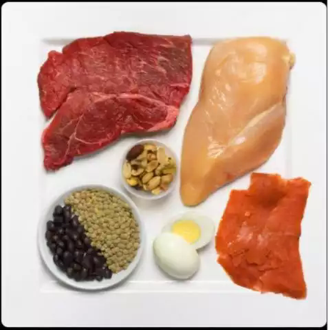
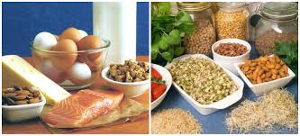
Белки
Животные
Растительные
Мясо
Рыба
Творог
Яйца
Сыр
Грибы
Орехи и семена
Крупы (гречка, фасоль, чечевица, горох, рис)
Макаронные изделия
Тофу
Зеленые листовые овощи

Slide 10
Белки

Slide 11
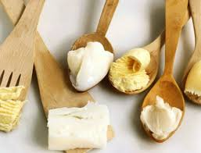
Жиры
Оптимальной объем: 15-30 % суточной калорийности
1 г на 1 кг веса
Соотношение животного и растительного должно быть 30% и 70%.

Slide 12
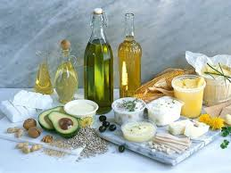
Жиры
Вместе с жирами в организм поступают жирорастворимые витамины
В семенах и зерне содержится жира больше, чем в стеблях и листьях. Меньше всего жира в корнеплодах
В теле животного в зависимости т вида и возраста содержится от 3 до 50% жира.

Slide 13
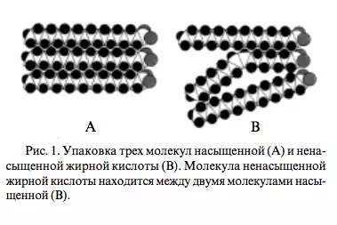
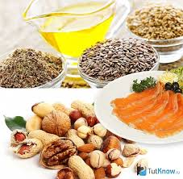
Жиры
Насыщенные
Ненасыщенные
Должны составлять 7-10%
Содержатся в твердых маргаринах, сливочном масле и жирах животных и птиц
Должны составлять 13-20%
Содержаться в подсолнечном, кукурузном, оливковом, арахисовом, рапсовом маслах, рыбе

Slide 14
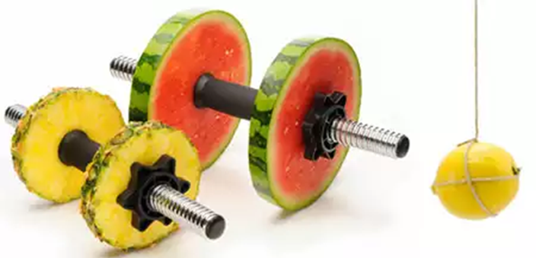
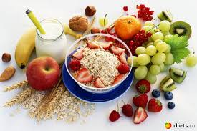
Углеводы
Оптимальной объем: 55-75% суточной калорийности
Основная доля приходится на крахмалосодержащие и некрахмалосодержащие и лишь 5-10% - на простые углеводы (сахара)

Slide 15
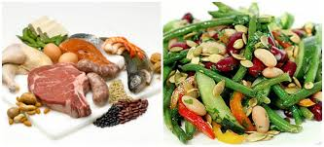
Углеводы
В России потребление углеводов превышает физиологические нормы в среднем на 35%, т. к. население пытается восполнить дефицит, возникший вследствие повышения цен на продукты животного происхождения, фрукты и овощи.

Slide 16
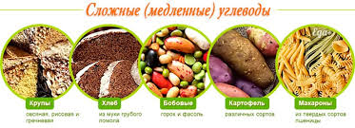
Углеводы
Сложные
Плохо усваиваются организмом
Содержатся в хлебе грубого помола, крупах, картофеле, бобовых, орехах, овощах, фруктах.
Простые
Быстро усваиваются организмом
Содержатся в сахаре, меде, варенье, сладостях.

Slide 17
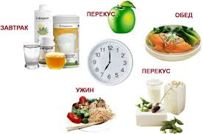
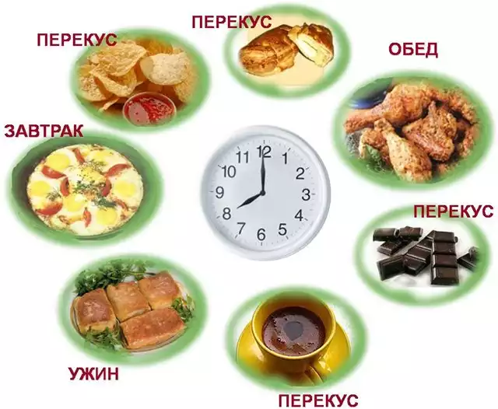
Режим питания
Питание должно быть:
Дробным (3-4 раза в сутки),
Регулярным (в одно и то же время),
Равномерным
Последний прием пищи должен быть за 2-3 часа до сна.

Slide 19
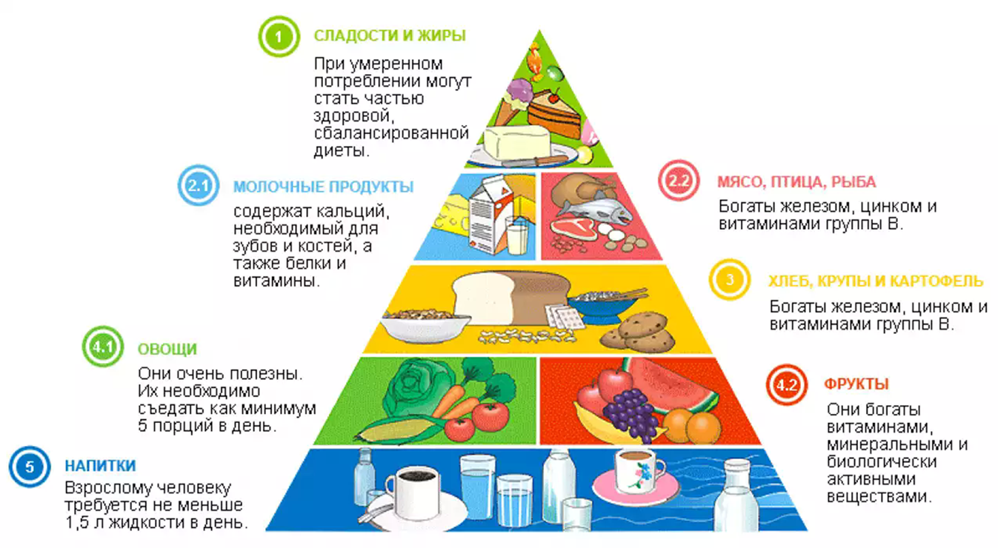
Пирамида питания
Современная модель питания имеет вид пирамиды. В ней представлены не конкретные продукты, а пять больших групп продуктов, что позволяет разнообразить свой рацион, и выбирать те продукты, которые вам больше всего нравятся

Slide 20
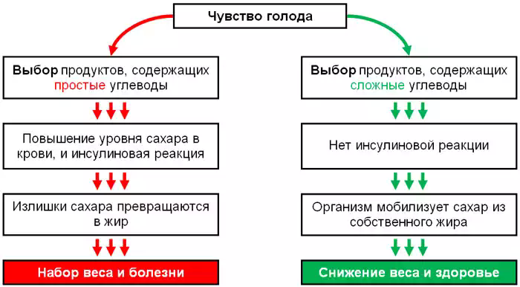

Slide 21
Рациональное питание – это не диеты и не особая строгость к своему организму. Это та норма, освоив которую вы почувствуете себя лучше, а ваш организм скажет вам за это «спасибо» в виде сохранения здоровья, высокой умственной и физической работоспособности и активному долголетию!

Slide 22
Спасибо за внимание!

